Slide 1
UE 2.4 S1 Processus traumatiques Promotion 2023/2026
DR NERGHES
CHIRURGIEN ORTHOPEDISTE TRAUMATOLOGUE
CENTRE HOSPITALIER DE SARREBOURG

Slide 2
COURS IFSI
Traumatologie
UE 2.4 S1

Slide 3
Traumatologie
Quelques DÉFINITIONS…
L’ensemble des lésions acquises de façon accidentelle
Partie de la médecine consacrée à l'étude et au traitement des traumatismes, des blessures
Partie de la médecine qui traite des conséquences d'un accident

Slide 4
Traumatologie
Seront étudiés ici :
Fractures
Luxations
Entorses
Mais il ne faut pas oublier :
Lésions cutanées
Lésions tendineuses
Lésions musculaires…

Slide 5
Traumatologie
5

Slide 6
Traumatologie généralités
Dans ce chapitre nous nous intéresserons aux généralités sur la traumatologie des membres plus particulièrement chez l’adulte

Slide 7
Traumatologie
D’autres chapitres traiteront des localisations particulières :
-au membre supérieur
- au membre inférieur
-au rachis
7

Slide 8
Fractures
Définition :
« solution de continuité d ’un os »
Le Littré
= rupture dans la continuité d’un os

Slide 9
Fractures-contexte
Divers contextes :
Isolées (un seul os)
Polytraumatisme (association de lésions dont au moins une engage le pronostic vital)
Polyfractures
Traumatismes étagés (plusieurs os sur un même membre)

Slide 10
Rappel morphologique
3 types d’os :
Les os longs comportent une diaphyse et 2 épiphyses
Les os courts (carpe, tarse, vertèbres) porteurs de plusieurs surfaces articulaires
Les os plats (crâne, omoplates) n’ont pas de fonction locomotrice
Nous nous intéresserons ici essentiellement aux os longs

Slide 11
Fractures
] Caractéristiques : (ce qui va permettre de décrire la fracture)
- Topographie (quel os, à quel endroit de l’os?)
Degré de rupture (fracture complète ou non?)
Trait(s) de fracture (unique ou multiples)
Déplacement (dans quels sens? ou absence de déplacement)
État cutané à proximité de la fracture
Mécanisme causal de la fracture
Ces 6 caractéristiques vont être détaillées ci-après

Slide 12
1. Fractures-Topographie
Fonction de l’anatomie Pour les os longs
1 Diaphysaires
2 Epiphysaires
3 Métaphysaires
4 Apophysaires

Slide 13
Fractures-Topographie
] Pour les os longs- Rappel
1-Diaphyse : partie moyenne, allongée de l’os, creuse faite de tissu compact entourant le canal médullaire
2-Epiphyse : aux extrémités de l’os, faite de tissu spongieux, recouverte de cartilage
3-Métaphyse : entre 1 & 2; contient chez l’enfant le Cartilage de Croissance qui permet la croissance de l’os (à ne pas confondre avec un trait de fracture !)
4-Apophyse : protubérance non articulaire, sert souvent d’attache musculo- ligamentaire)

Slide 14
Les cartilages de conjugaison
Ils disparaissent à la fin de l'adolescence et fusionnent complètement chez l'adulte.
Ce sont des zones très actives surtout près du genou (extrémité inférieure du fémur et extrémité supérieure du tibia, qui sont responsables de 80% de la croissance en longueur du membre inférieur) et loin du coude (extrémité supérieure de l'humérus et poignet qui sont responsables de 75% de la croissance en longueur du membre supérieur).
Les traumatismes des zones de croissance (fractures et décollements épiphysaires) peuvent perturber la croissance en longueur lorsqu'ils surviennent pendant l'enfance et l'adolescence. Ou entraîner une déviation de l'os.

Slide 15
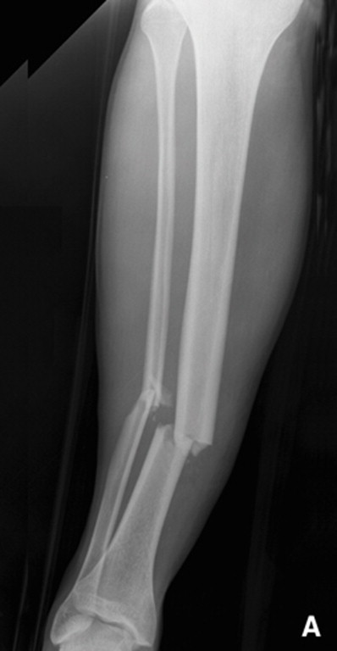
Fractures-topographie
Diaphysaire

Slide 16
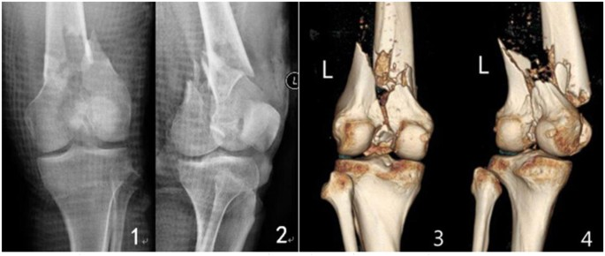
Fractures-topographie
Epiphysaire

Slide 17
Fractures-topographie
Métaphysaire

Slide 18
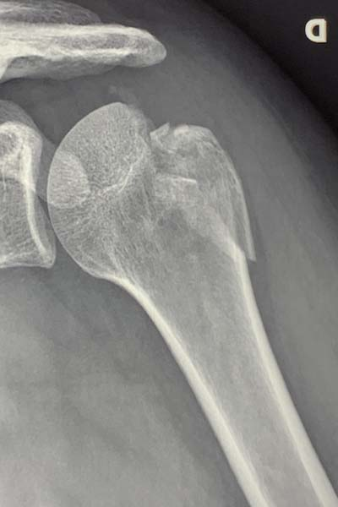
Fractures-topographie
Apophysaire
« Quelques apophyses célèbres » :
trochiter, trochin (humérus)
trochanters (fémur)
tubérosité tibiale antérieure (genou)
styloïde du 5ème métatarsien

Slide 19
Fractures
Caractéristiques :
(ce qui va permettre de décrire la fracture)
Topographie (quel os, à quel endroit de l’os?)
-Degré de rupture (fracture complète ou non?)
Trait(s) de fracture (unique(s) ou multiple(s))
Déplacement (dans quels sens? ou absence de déplacement)
État cutané à proximité de la fracture
Mécanisme causal de la fracture

Slide 20
2. Fractures-degré de rupture
Va décrire le caractère plus ou moins complet de la fracture
Nous différencierons cette caractéristique
à la diaphyse
puis à l’épiphyse

Slide 21
2. Fractures-degré de rupture
1) Diaphyse
Complètes
Incomplètes
limitées à une seule corticale
Jean-Pierre de Rosa © CEMU

Slide 22
Fracture complète

Slide 23
Fracture incomplète

Slide 24
Fractures-degré de rupture
un cas particulier
Fracture en Bois vert
Fracture incomplète chez l’enfant, la corticale dans la convexité est rompue, le périoste se déchire avec baillement du foyer, la corticale opposée est incomplètement fracturée

Slide 25
Fractures-degré de rupture
2) Epiphyses-Métaphyses
Complètes
Incomplètes
Fractures-tassement
Parfois difficiles à reconnaître
Ecrasement des travées osseuse
Rupture de corticale (aspect soufflé)
Pénétration trabéculaire

Slide 26
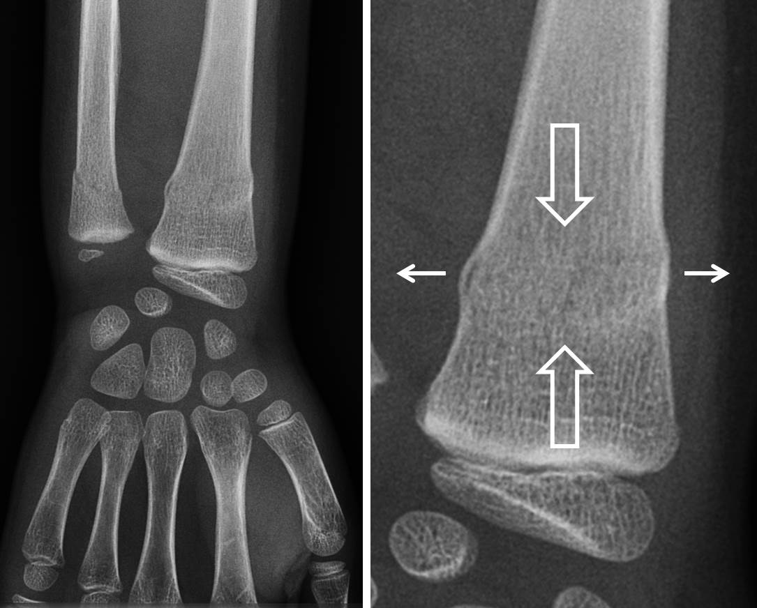
Motte de beurre…
Chez l’enfant, Fracture par tassement

Slide 27
Fractures
Caractéristiques :
(ce qui va permettre de décrire la fracture)
Topographie (quel os, à quel endroit de l’os?)
Degré de rupture (fracture complète ou non?)
-Trait(s) de fracture (unique ou multiples)
Déplacement (dans quels sens? ou absence de déplacement)
État cutané à proximité de la fracture
Mécanisme causal de la fracture

Slide 28
3. Fractures-traits
Trait(s) de fracture
a. Unique : transversal, oblique, spiroïde
b. Double (fragment en aile de papillon)
c. Multiple = fracture comminutive

Slide 29
Fractures
Caractéristiques :
(ce qui va permettre de décrire la fracture)
Topographie (quel os, à quel endroit de l’os?)
Degré de rupture (fracture complète ou non?)
Trait(s) de fracture (unique ou multiples)
-Déplacement (dans quels sens? ou absence de déplacement)
État cutané à proximité de la fracture
Mécanisme causal de la fracture

Slide 30
4. Fractures-déplacements
Combinaison de 4 composantes :
A : D. Transversal
B : D. Longitudinal
C : D. Angulaire
D : D. Rotatoire
Ces déplacements obéissent à l’action des muscles et de la pesanteur

Slide 31
4. Fractures-déplacements
Les fractures engrenées
Après déplacement il y a impaction d'un fragment dans l'autre
Cela ne se produit que dans les épiphyses et les métaphyses qui sont riches en os spongieux
Ces fractures consolident bien, mais il faut se méfier des déplacements secondaires
Fréquentes au col de l'humérus et du fémur, à l'extrémité inférieure du radius

Slide 32
Fractures
Caractéristiques : (ce qui va permettre de décrire la fracture)
Topographie (quel os, à quel endroit de l’os?)
Degré de rupture (fracture complète ou non?)
Trait(s) de fracture (unique ou multiples)
Déplacement (dans quels sens? ou absence de déplacement)
- État cutané à proximité de la fracture
Mécanisme causal de la fracture

Slide 33
5. Fracture-état cutané
En fonction de l’état de la peau au niveau du foyer de fracture, on distinguera :
Fracture fermée
Fracture ouverte

Slide 34
5. Fracture-état cutané
Fracture ouverte
Lorsque la peau est ouverte le foyer de fracture communique avec l'extérieur et augmente le risque d’infection. On peut voir de grosses pertes de substance cutanées et musculaires posant des problèmes thérapeutiques de couverture de l'os
L’ouverture peut se faire
de DD en DH
de DH en DD

Slide 35
5. Fracture-état cutané
Fracture ouverte
2 grandes classifications en fonction de la gravité
Classification de Cauchoix
Stade 1
Lésion cutanée punctiforme ou linéaire Facilement suturable après parage Plaie importante, bords irréguliers Suturable sous tension après parage Risque de nécrose secondaire
Plaie importante avec perte de substance Fermeture impossible sans lambeau
Stade 2
Stade 3

Slide 36
Fracture-état cutané
] Fracture ouverte
2.Classification de GUSTILLO (mieux reconnue à l’international)
Type I
Type 2
Ouverture cutanée inférieure à 1 cm
Ouverture supérieure à 1 cm sans délabrement important ni perte de substance ni avulsion
Délabrement cutanéo-musculaire, lésion vasculo nerveuse, contamination bactérienne majeure
Type 3
3A la couverture du foyer de fracture par les parties molles est convenable malgré la dilacération extensive. Il existe une comminution importante de la fracture sans tenir compte de la taille de la plaie
3B perte de substance des parties molles avec stripping du périoste et exposition de l’os avec contamination massive et comminution très importante due au traumatisme à haute énergie. Après parage l’os reste exposé et il est nécessaire de recourir à un lambeau pour le recouvrir
3C la fracture ouverte est associée à une lésion artérielle qui nécessite une réparation, degré important des dégâts des parties molles.
36

Slide 37
Gustillo 1
Gustillo 2
37

Slide 38
Gustillo 3B
38

Slide 39
Fractures
Caractéristiques : (ce qui va permettre de décrire la fracture)
Topographie (quel os, à quel endroit de l’os?)
Degré de rupture (fracture complète ou non?)
Trait(s) de fracture (unique ou multiples)
Déplacement (dans quels sens? ou absence de déplacement)
État cutané à proximité de la fracture
-Mécanisme causal de la fracture

Slide 40
6. Fractures-mécanisme
Direct : l’os cède au point d’impact Lésions associées des parties molles
Indirect : rupture de l’os par une contrainte mécanique imposée à distance (flexion, torsion, élongation, compression axiale)

Slide 41
6. Fractures-mécanisme
À part :
fractures de fatigue
Secondaires à des efforts répétés sur l’os (sportifs, danseurs…)
Difficiles à visualiser sur la radiographie (Rx)
intérêt de la scintigraphie

Slide 42
Fractures
Caractéristiques :
Topographie
Degré de rupture
Trait(s) de fracture
Déplacement
État cutané
Mécanisme
Ces 6 points constituent la Carte d’Identité
de la fracture

Slide 43
Fractures- étiologie
Adulte
Nombreuses circonstances de survenue: AVP,AT, sports…
Vieillard
Favorisées par la fragilité osseuse
Enfant
Fréquentes , jeux, sport
Conséquences pouvant être graves sur une structure en croissance en particulier si atteinte de la métaphyse (cartilage de conjugaison)

Slide 44
À part : fractures pathologiques
Dystrophies osseuses
Tumeurs osseuses
souvent malignes
Ostéoporose
Liée à l'âge, à un traitement cortisonique

Slide 45
Fracture-lésions associées
Outre le traumatisme osseux, les tissus avoisinant le foyer de fracture peuvent être lésés
Peau
Fracture ouverte
Érosion ou contusion
Muscles
Hématome
Vaisseaux Sanguins
Compression
Contusion
Rupture, déchirure
Nerfs
Articulations
Viscères

Slide 46
Fracture-lésions associées
Nerfs
Contusion
Rupture, déchirure
Compression
Articulations
Trait de refend
Viscères (fractures du bassin…)

Slide 47
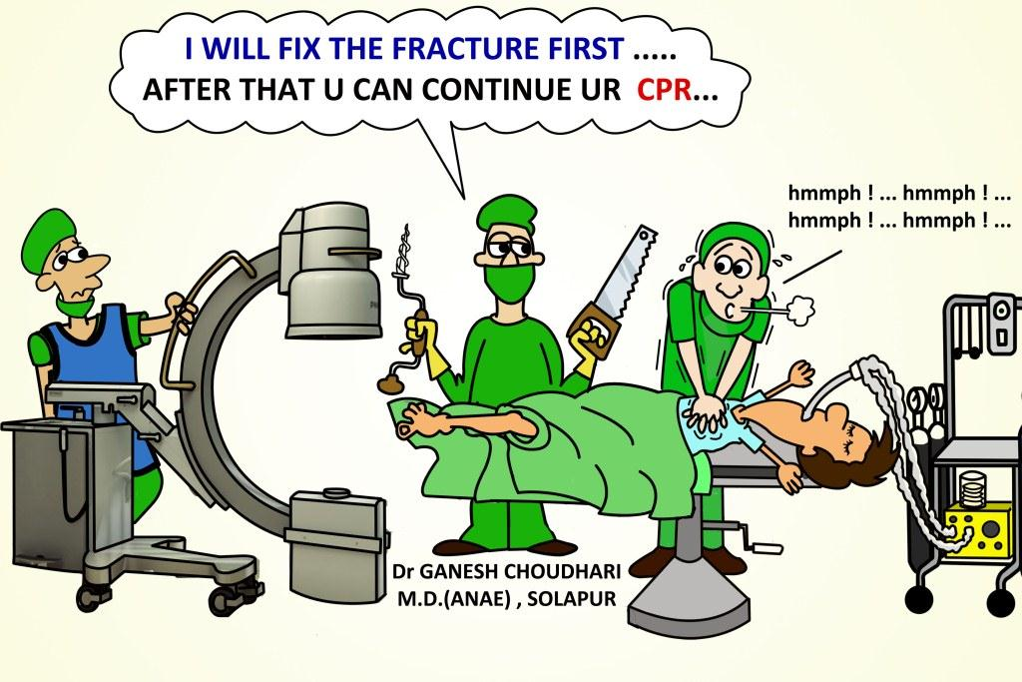
MERCI POUR VOTRE ATTENTION

